Slide 1

Mobilní aplikace pro rozpoznávání zvířat
Jiří Daberger
Obor softwarové inženýrství
Vedoucí práce
Ing. Petr Žáček, Ph.D.
1
Notes:
Dobrý den vážená poroto, vážení posluchači. Jmenuji se Jiří Daberger a moje prezentace se zabývá tématem Mobilní aplikace pro rozpoznávání zvířat v zoologických zahradách.

Slide 2

Obsah
1 / Detekce objektů
2 / Tvorba datasetu a modelu
3 / Návrh aplikace
4 / Vývoj aplikace a její funkcionality
5 / Výsledky
2
Notes:
Začneme tím, že Vám představím teoretický úvod o detekci objektů, za kterým naváži na tvorbu datasetu a trénování modelu pro rozpoznávání zvířat v této aplikaci. Poté přejdeme k samotné aplikaci, kde Vám ukáži její návrh a popíšu Vám její vývoj s představením několika funkcionalit, kterými aplikace disponuje. V závěru představím celkové výsledky práce s možným budoucím rozšířením.

Slide 3
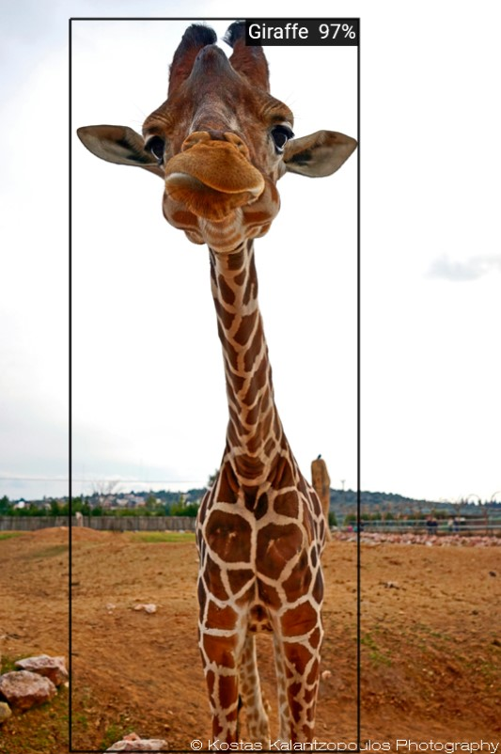
Mobilní aplikace pro rozpoznávání zvířat
1 / Detekce objektů
Úloha počítačového vidění
Konvoluční neuronové sítě
Detekce s klasifikací několika objektů v obraze
3
Notes:
Detekce objektů je velice oblíbenou aplikací počítačového vidění. Její stavební bloky jsou tvořeny konvoluční neuronovou sítí, která se pomocí neuronů stará o vyhodnocování vstupního obrazu.
Na výstupu můžeme získat několik nalezených objektů s určením jejich názvu a dále také pozici, na které se v obrázku nacházejí, jako například můžeme vidět na obrázku – tímto se detekce objektů liší od pouhé klasifikace obrazu do jedné „třídy“.

Slide 4
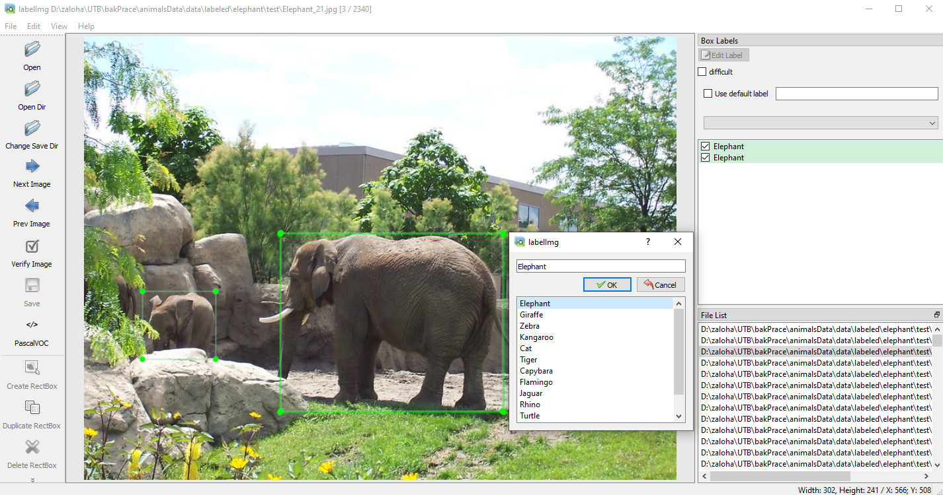
Mobilní aplikace pro rozpoznávání zvířat
2 / Tvorba datasetu a trénování modelu
53_302 obrázků s anotacemi sčítající 64_461 objektů zvířat
9 python skriptů
Nespočet hodin
TF Object Detection API
MetaCentrum
(66 dnů CPU času)
4
Notes:
Abych tedy v této práci mohl detekci objektů využít, musel jsem prvně vytvořit dataset obsahující tisíce fotek zvířat, na kterých jsem mohl spustit trénování sítě. Tato část byla jedna z nejvíce časově náročných, jelikož jsem musel stáhnout fotky a ručně je vyfiltrovat (auto značky Jaguár není zvíře jaguár). Následovala spousta hodin vyznačováním zvířat v každém obrázku za pomocí nástroje LabelImg a programování několika python skriptů, které mi pomohli automatizovat například přejmenovávání obrázků, jejich kontrolu formátu, anotací atd.
Poté jsem přešel k samotnému trénování modelu. K tomu jsem využil TensorFlow Object Detection API a výkonný hardware organizace MetaCentrum, což mi pomohlo zkrátit čas trénování.

Slide 5
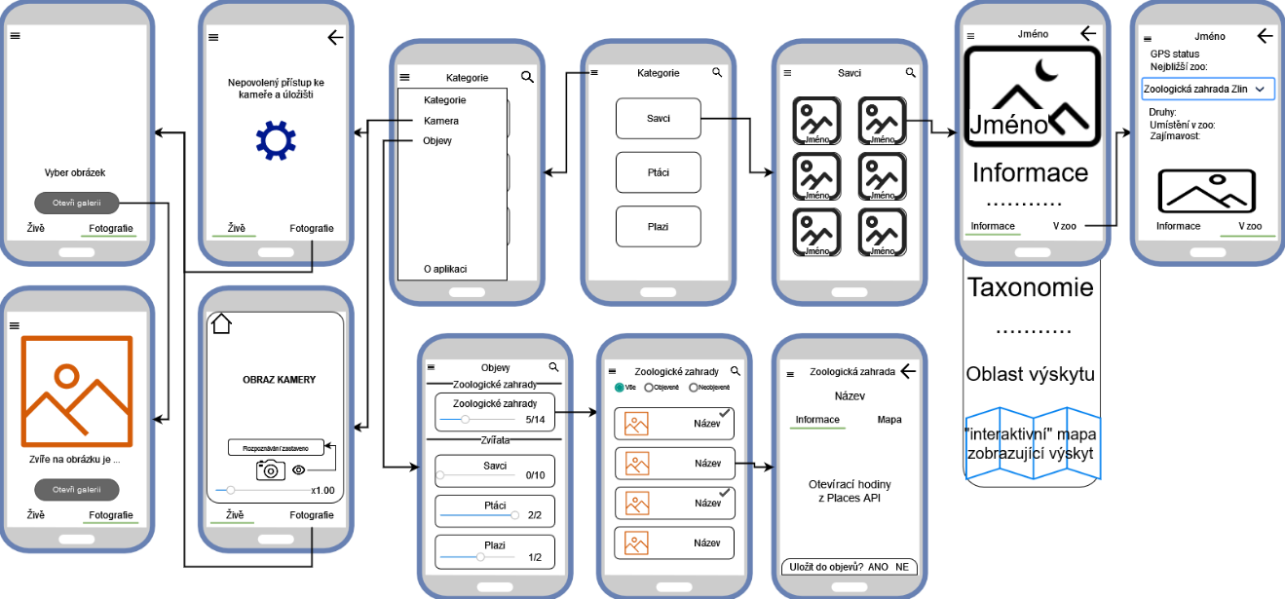
Mobilní aplikace pro rozpoznávání zvířat
3 / Návrh aplikace
Drátový model
Funkcionální a nefunkcionální požadavky
Data aplikace
5
Notes:
Nyní se přesouváme k samotnému začátku vzniku aplikace, čili k jejímu návrhu. Na obrázku můžeme vidět vytvořený drátový model aplikace obsahující celkem 12 různých obrazovek, kde každá z nich slouží k jiným funkcím. Tyto funkce vznikly na základě funkcionálních požadavků aplikace, mezi které patří hlavně schopnost aplikace rozpoznávat zvířata pomocí mobilní kamery. Dalšími požadavky byly například vytvoření detailu zvířete, zpracování tzv. objevů, které slouží uživateli pro ukládání svých návštěv zoologických zahrad nebo pozorování zvířat. K těmto tématům se ale postupně dostaneme.

Slide 6
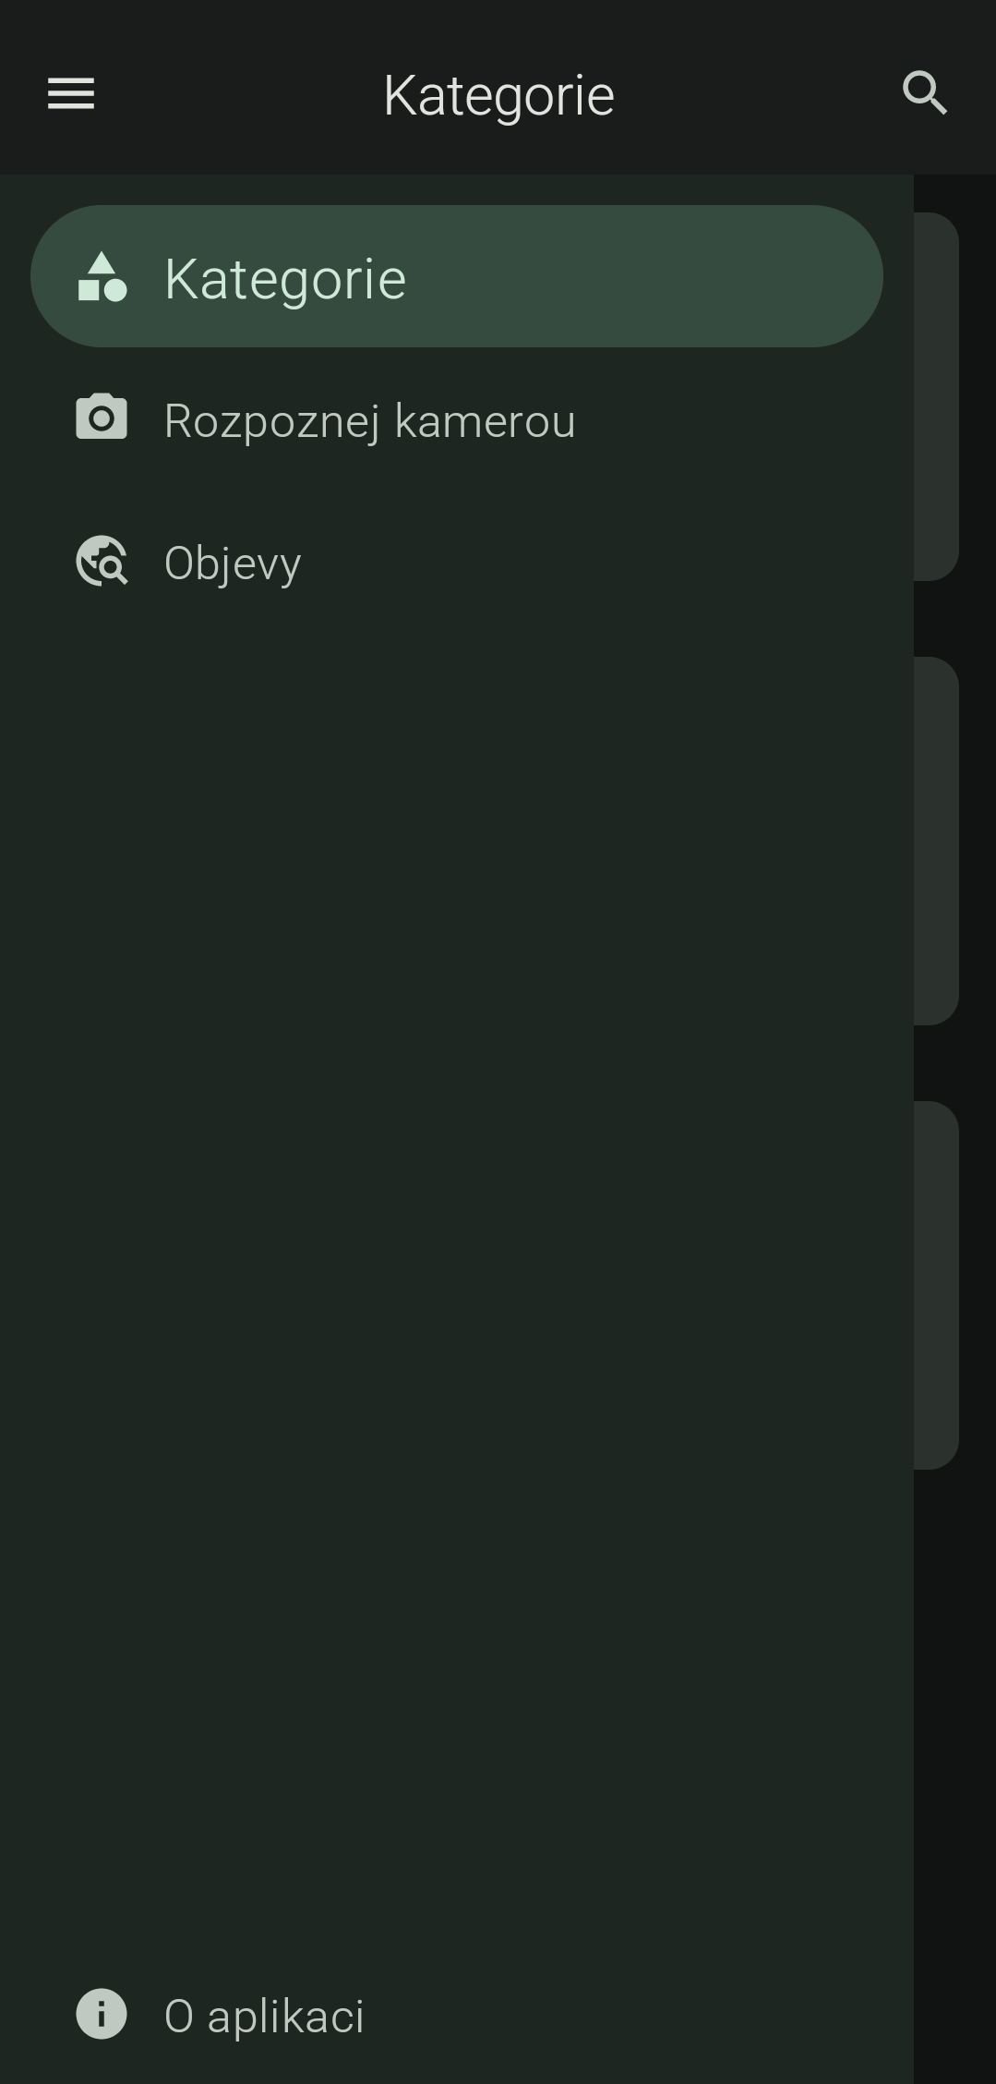
Mobilní aplikace pro rozpoznávání zvířat
4 / Vývoj aplikace
Android, Kotlin a Jetpack Compose
Architektonický vzor MVVM
Navigace v aplikaci
6
Notes:
K samotnému vývoji aplikace byl použitý programovací jazyk Kotlin spolu s frameworkem Jetpack Compose pro tvorbu uživatelského prostředí s využitím grafického standardu Material Design. Z toho vyplývá kompatibilita aplikace pouze na zařízení s operačním systémem Android.
K nastolení pravidel během vývoje dopomohl architektonický vzor MVVM, tedy Model-View-ViewModel. Díky němu lze v aplikaci snadno uchovávat a měnit stav dat aplikace během jejího běhu.
Na přiloženém obrázku můžeme vidět navigační menu, které v aplikaci hraje důležitou roli pro přesun mezi obrazovkami a proto bylo vytvořeno jako první.

Slide 7
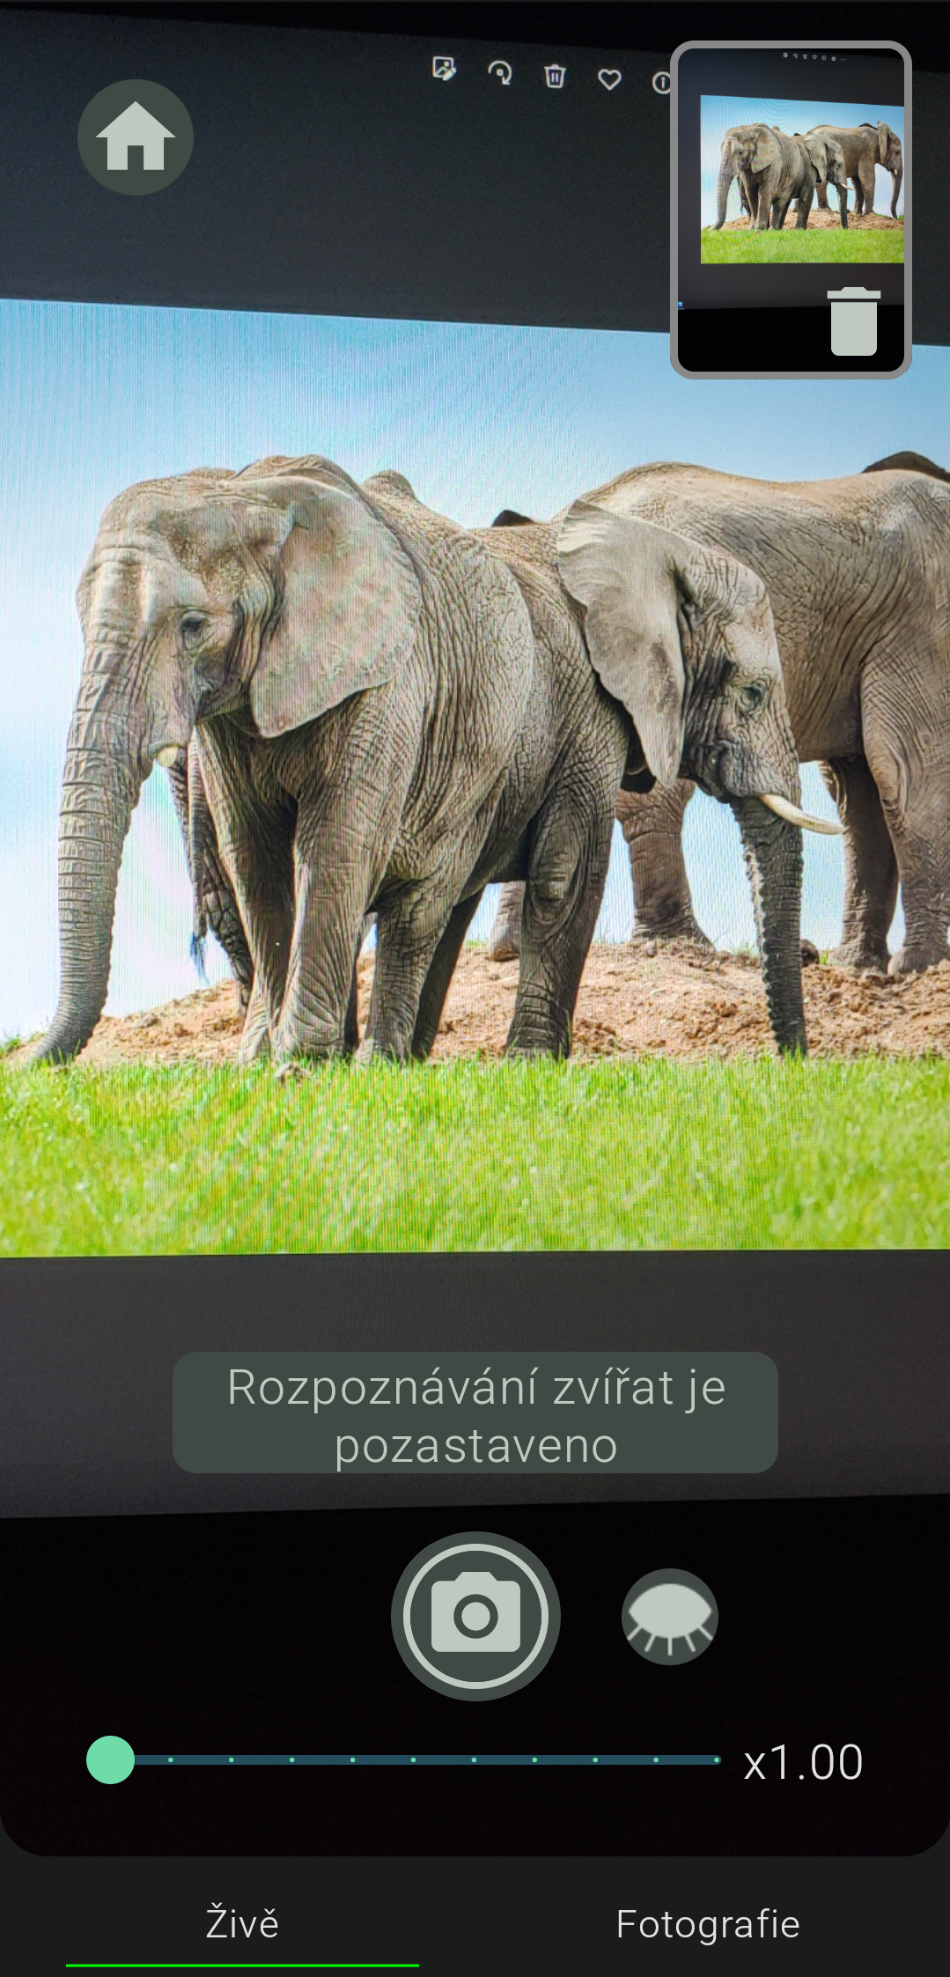
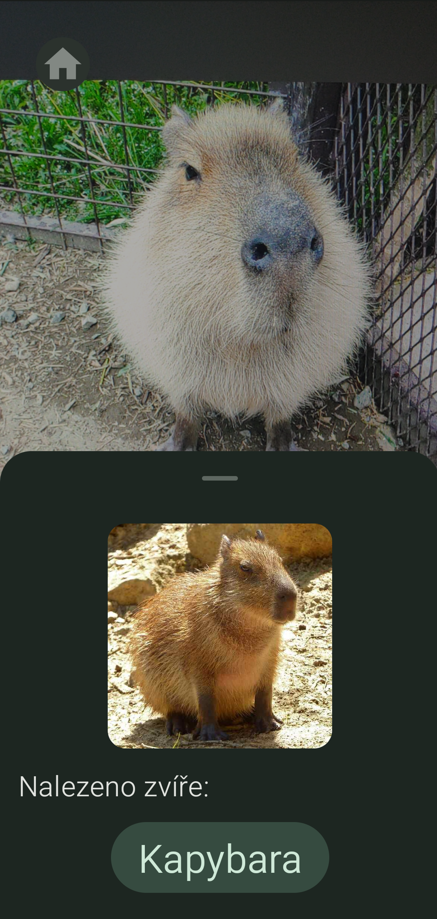
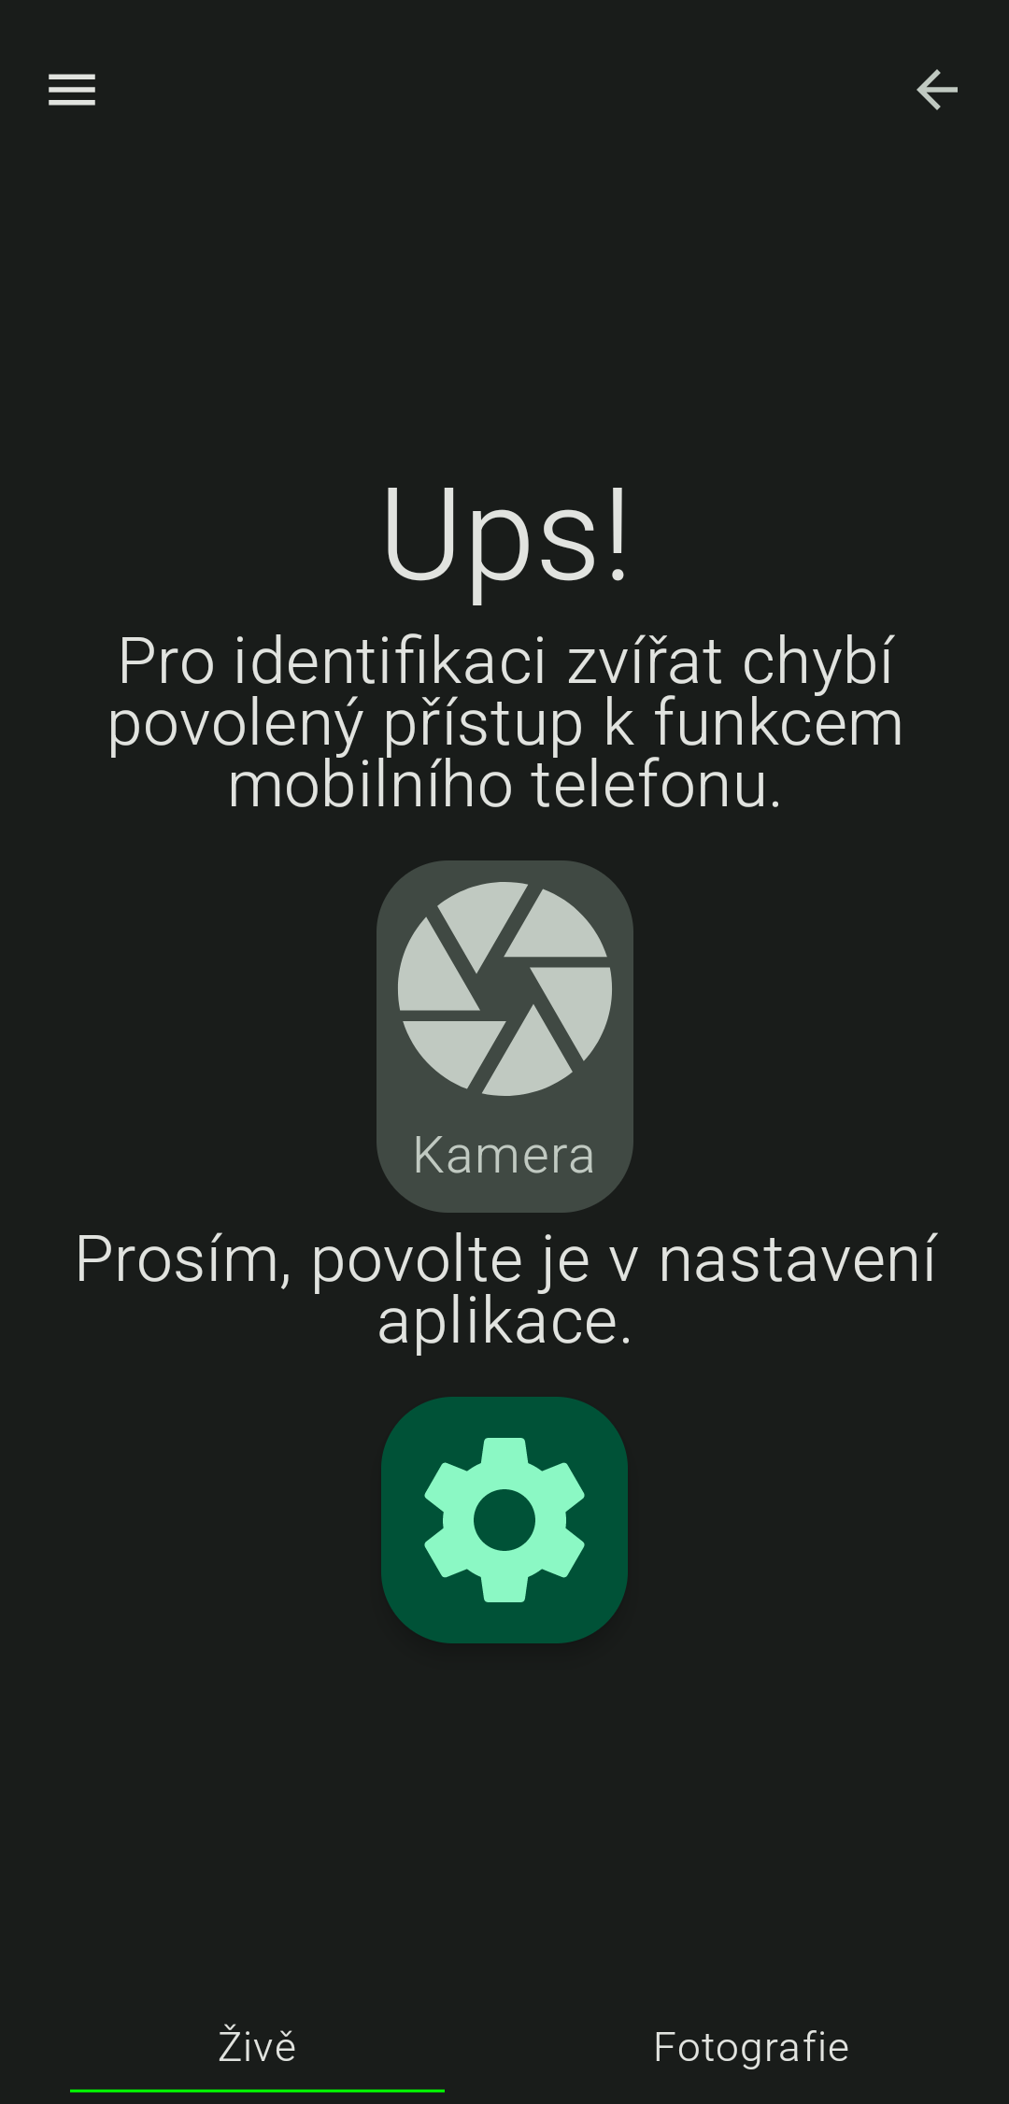
Mobilní aplikace pro rozpoznávání zvířat
5 / Náhled kamery
CameraX
Vytvoření snímku
Pozastavení detekce
Klasifikace obrázku z galerie
Oprávnění přístupu
7
Notes:
Nyní jsme se přesunuli k samotnému gró aplikace, čímž je náhled a funkcionalita kamery. K vytvoření této obrazovky ve velkém dopomohla knihovna CameraX, která mi umožnila skrze jednoduché funkce získat přístup k funkcím kamery, které lze vidět na prvním a druhém obrázku– čili zobrazení náhledu kamery, její zoom, vytvoření snímku, ale také analýza náhledu, díky které je na snímky možné aplikovat naučený model pro detekci zvířat. Abychom se ke kameře, ale jako uživatelé dostali, nechybí samozřejmě povolení k jejímu přístupu. Tento požadavek o přístup se aktivuje při prvním otevření této obrazovky a po jeho odmítnutí se zobrazí obrazovka, kterou můžeme vidět na posledním obrázku.

Slide 8
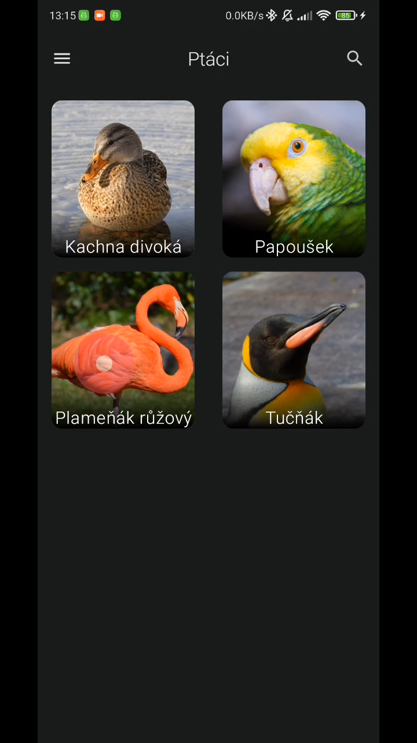
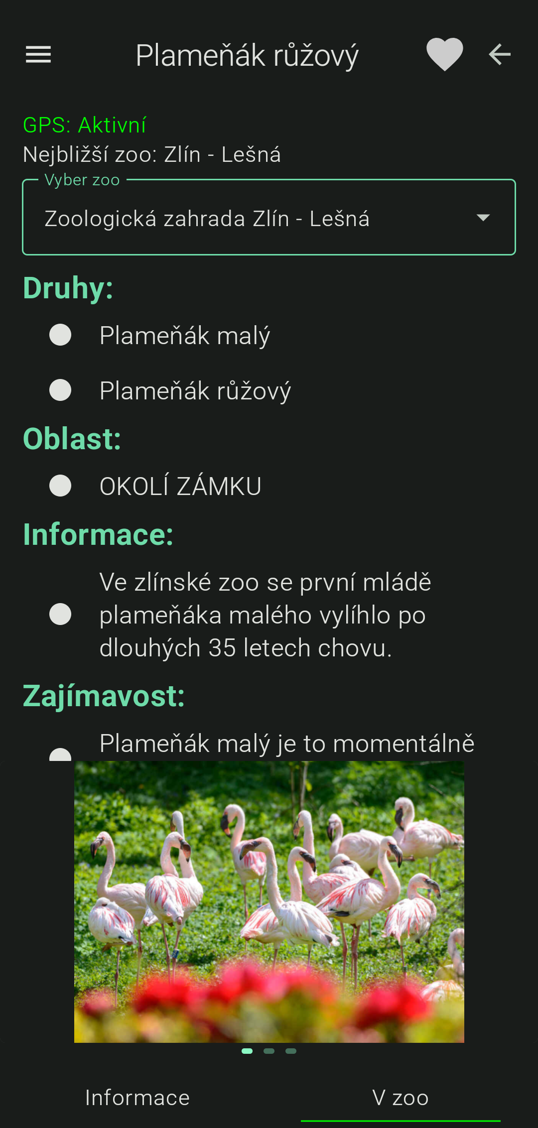
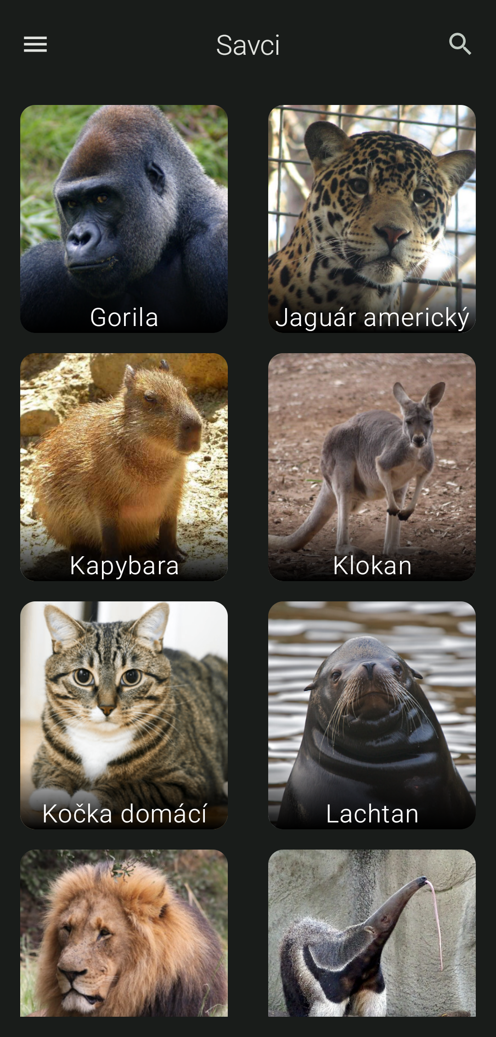
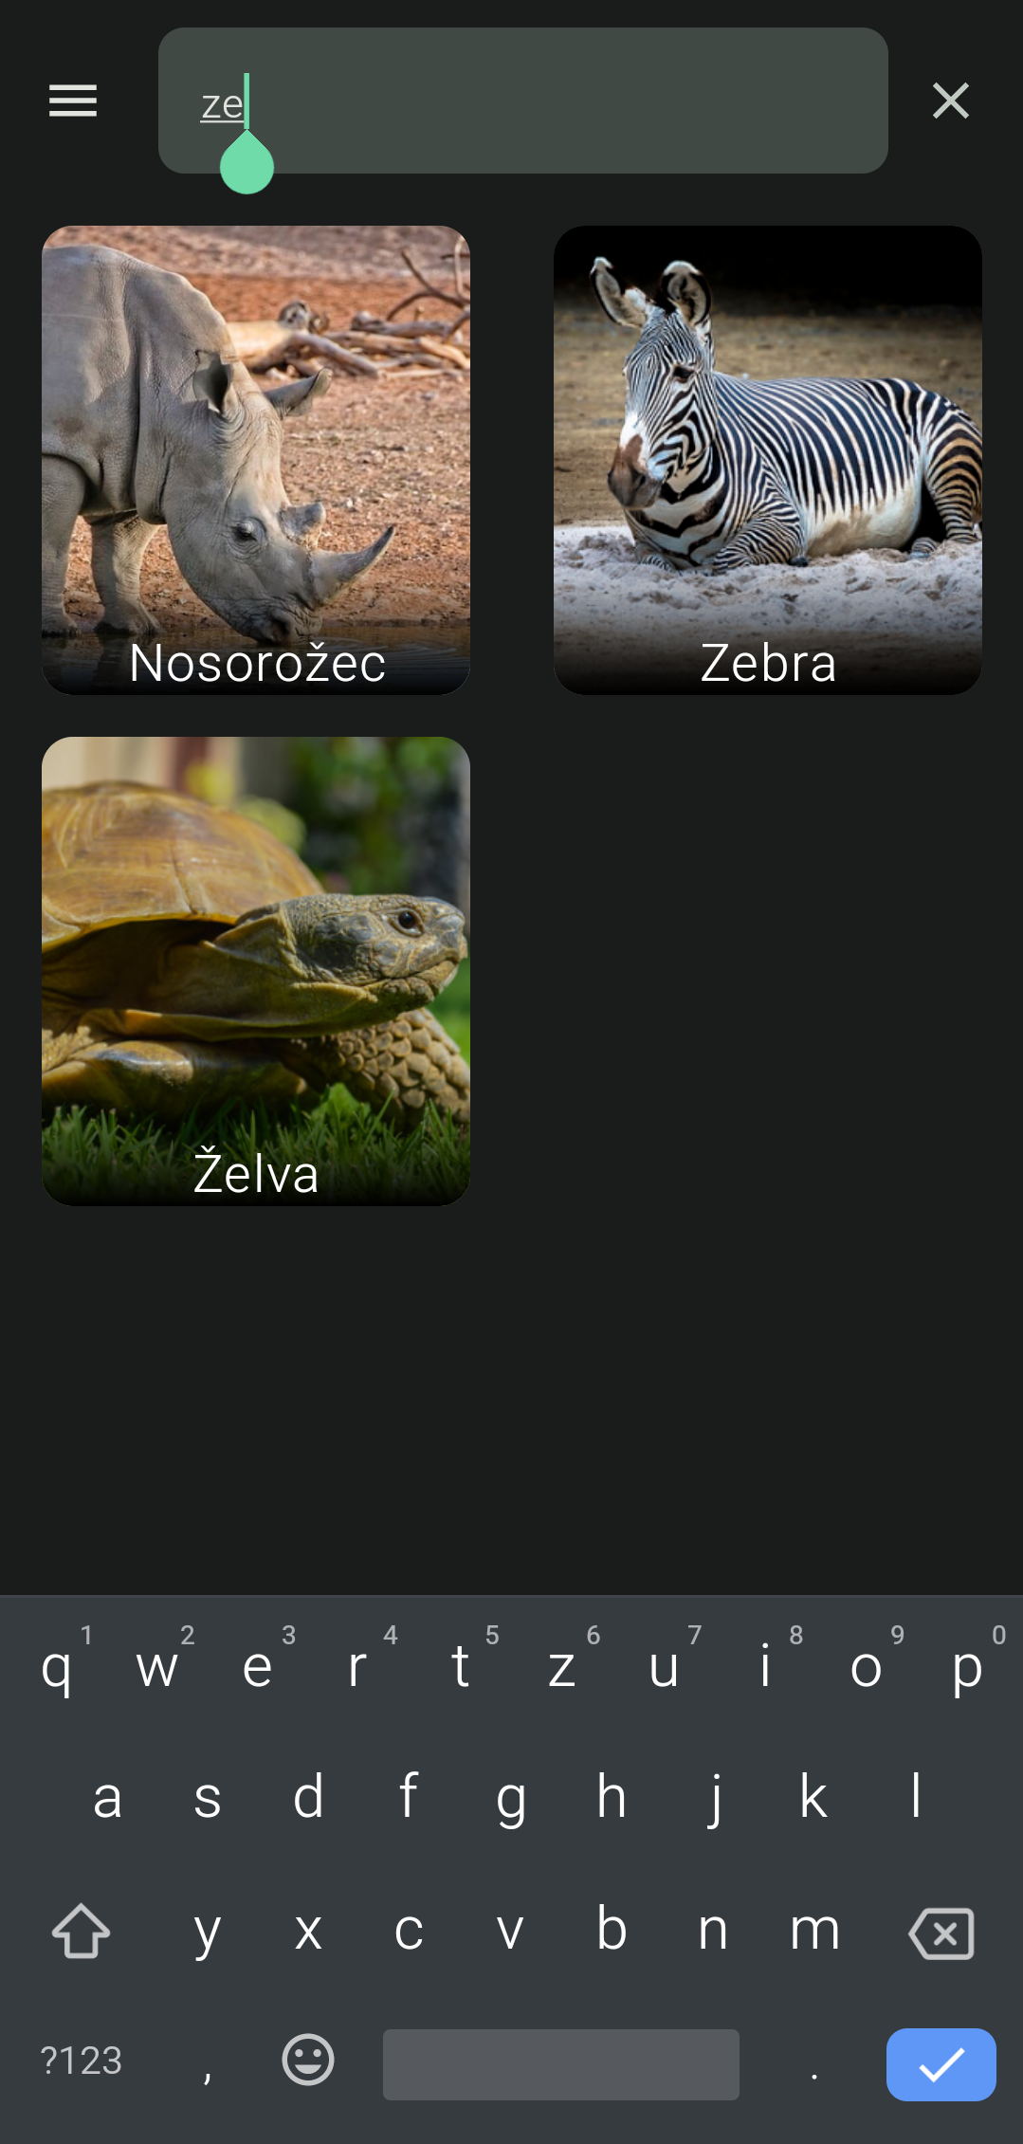
Mobilní aplikace pro rozpoznávání zvířat
6 / Funkce aplikace - zvířata
Katalog zvířat a jejich detail
Vyhledávání zvířat
8
Notes:
Jako další funkcionality Vám představím obrazovky samotných zvířat. První obrázek obsahuje list savců, na který se můžeme dostat z hlavní stránky aplikace. Lze zde scrollovat a vybírat zvířata. K výběru zvířat můžeme navíc využití i funkci vyhledávání, kterou můžeme vidět na druhém obrázku. Ve videu můžeme vidět samotný detail zvířete s dostupnými informacemi a aplikovanými animacemi. Poslední obrázek obsahuje záložku „V zoo“, na které může uživatel vyhledat konkrétní zahradu a zobrazit si tak její informace o konkrétním zvířeti. Pokud aplikaci povolíme přístup k GPS a následně jej i aktivujeme, aplikace na základě naší aktuální pozici vyhledá nejbližší zoologickou zahradu a automaticky nám ji v seznamu vybere.

Slide 9
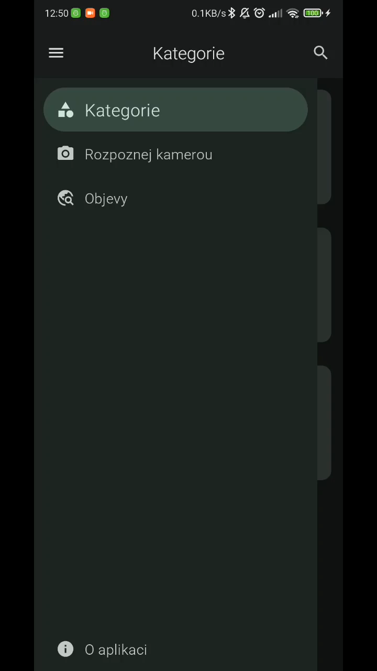
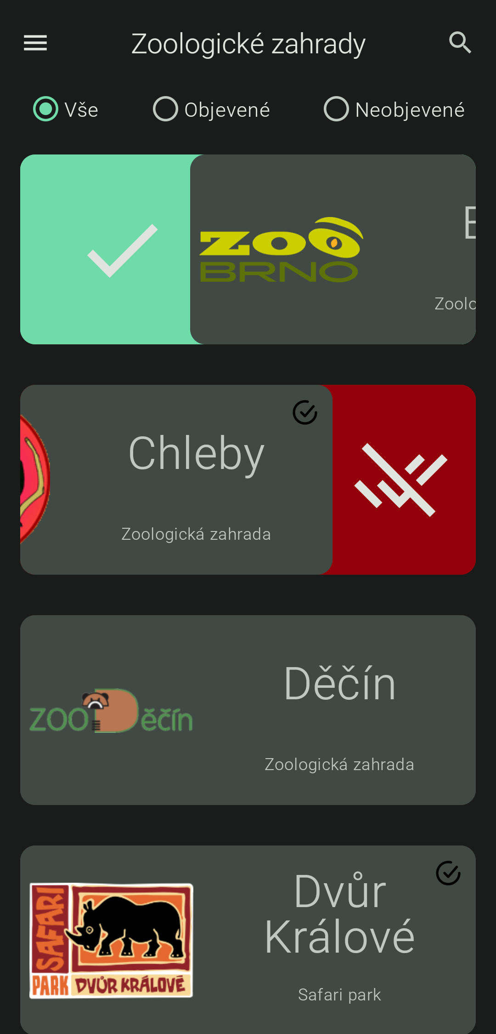
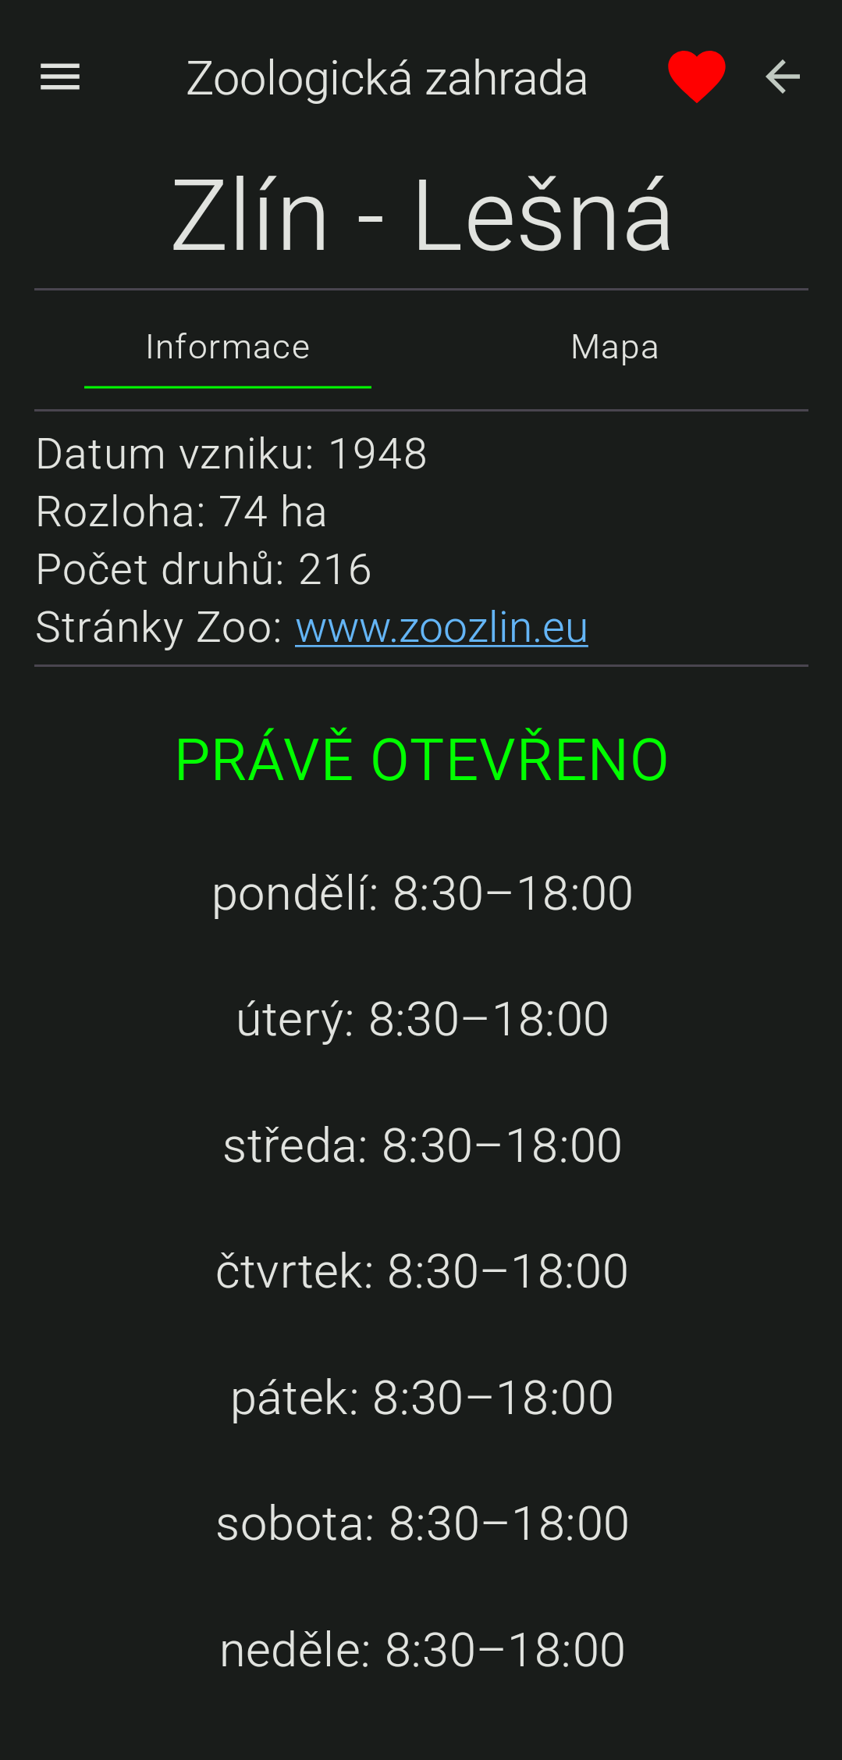
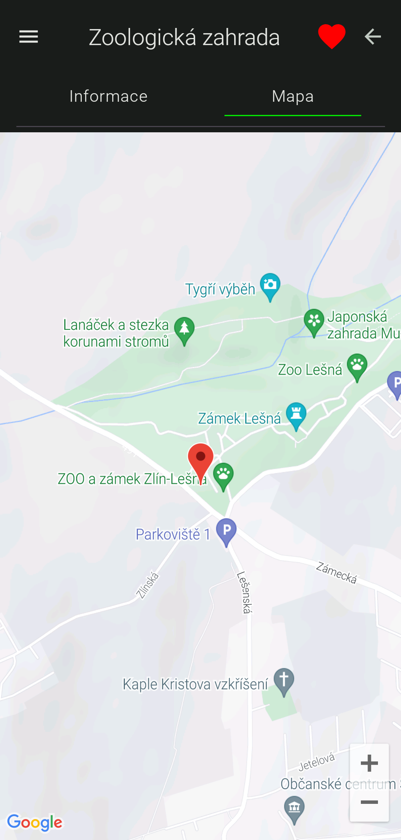
Mobilní aplikace pro rozpoznávání zvířat
7 / Funkce aplikace - objevy
Google Places a Maps API
Objevy zoologických zahrad
Objevy zvířat
Filtr
9
Notes:
Nyní jsme se přesunuli k poslednímu slidu obsahující další funkce aplikace. Jedná se o již zmíněné objevy, ve kterých si uživatel může uložit objevení zvířete nebo zahrady za pomocí swipe gesta, jak můžeme vidět na druhém obrázku, popřípadě srdíčkem v detailu. Pokud přejdeme k detailu konkrétní zahrady, tak na třetím obrázku můžeme pozorovat otevírací hodiny a aktuální stav zahrady a to díky Google Places API, která vždy zprostředkuje aktuální data. Poslední obrázek ukazuje mapu s bodem na vybranou zoologickou zahradu. Toto je opět skrze API Google Maps.

Slide 10
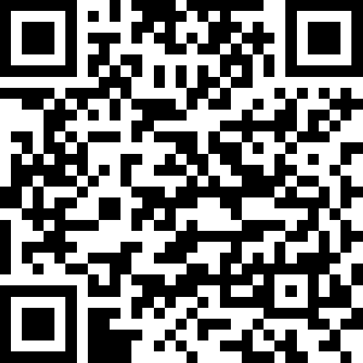
Mobilní aplikace pro rozpoznávání zvířat
8 / Výsledky
Funkční mobilní aplikace pro Android
Detekční model naučený 13 zvířat
Klasifikační model naučený 19 zvířat
Detail zvířat a zahrad s možností objevů
Budoucí vývoj
https://play.google.com/store/apps/details?id=zoo.animals
10
Notes:
V závěru bych rád podotkl, že výsledkem této práce je funkční mobilní aplikace, která je schopná kamerou rozpoznat až 13 druhů zvířat popřípadě 19 druhů zvířat pomocí druhého modelu aplikovaného ve funkci klasifikace obrázku z galerie.
Uživatel má možnost zobrazení si detailních informací každého zvířete a spolu se zoologickou zahradou si jej uložit do objevů.
V budoucnu by mohla být aplikace rozrostena o nové druhy zvířat, zasloužila by si lepší grafickou stránku, nějaké nastavení a rozšíření funkcionality objevů například o možnost ukládání více informací a mnohé jiné.

Slide 11
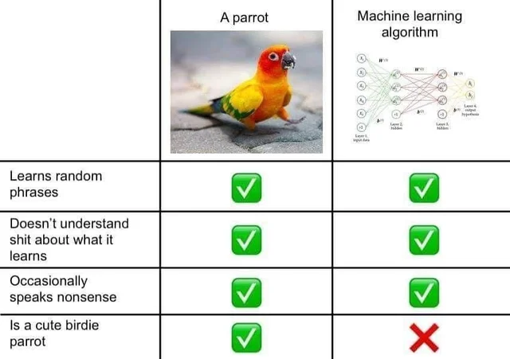
Děkuji za pozornost
https://twitter.com/ErickGalinkin/status/1493649459460325381/photo/1
11
Notes:
Tímto Vám děkuji za pozornost a pokud máte nějaké dotazy, tak se ptejte ☺.

